Slide 1




PROGRAM JADWAL SHALAT WJIB

Slide 2



DASAR SISTEM KOMPUTER
disusun oleh :
2300018056
kelas B
wibakdo hajid s
Link :
https://github.com/WIBAKDO056/JADWAL-SHALAT/blob/main/JADWALSHALAT.asm

Slide 3



DESKRIPSI PROGRAM
Program jadwal sholat adalah program yang dapat digunakan untuk melihat jadwal sholat wajib. Program ini meminta pengguna untuk memasukkan nama mereka dan kemudian meminta mereka untuk memasukkan nomor sholat yang ingin mereka lihat jadwalnya. Program kemudian akan menampilkan nama sholat dan waktu sholatnya.

Slide 4




FITUR PROGRAM
1
2
Menampilkan jadwal sholat wajib :
Fitur ini adalah fitur utama dari program jadwal sholat. Fitur ini memungkinkan pengguna untuk mengetahui jadwal sholat wajib di Indonesia, yaitu sholat subuh, dzuhur, ashar, maghrib, dan isya.
Menampilkan nama sholat dan waktu sholat :
Fitur ini memungkinkan pengguna untuk mengetahui nama sholat dan waktu sholatnya. Nama sholat ditampilkan dengan huruf kapital, sedangkan waktu sholat ditampilkan dalam format jam:menit:detik.

Slide 5



ALUR KERJA PROGRAM
Alur 1
Alur 2
Alur 3
Pengenalan :
Program menampilkan prompt untuk memasukkan nama pengguna.
Pengguna memasukkan nama mereka.
Pemilihan Sholat :
Program menampilkan daftar nomor sholat.
Pengguna memilih nomor sholat yang ingin mereka lihat jadwalnya.
Tampilan Hasil :
Program menampilkan nama sholat dan waktu sholatnya.

Slide 6
ANTARMUKA PROGRAM
**Tampilan Awal**
+----------------------------------------+
| Masukkan Nama Kamu Disini: |
+----------------------------------------+
| [Nama Pengguna] |
+----------------------------------------+
| **JIKA LANJUT TEKAN (Y)** |
+----------------------------------------+

Slide 7
**Tampilan Lanjutan**
+----------------------------------------+
| **LIHAT JADWAL SHOLAT WAJIB DISINI** |
+----------------------------------------+
| * **NO| SOLAT** |
+----------------------------------------+
| * **1.| SUBUH** |
+----------------------------------------+
| * **2.| DHUHUR** |
+----------------------------------------+
| * **3.| ASHR** |
+----------------------------------------+
| * **4.| MAGHRIB** |
+----------------------------------------+
| * **5.| ISYA** |
+----------------------------------------+
| Masukkan Nomor Solat: |
+----------------------------------------+

Slide 8
**Tampilan Hasil**
+----------------------------------------+
| **Kamu memilih No. 1 adalah Sholat SUBUH** |
+----------------------------------------+
| **Waktu Sholat SUBUH : 03:48 WIB** |
+----------------------------------------+
| **AYO JALANKAN SHALAT TEPAT WAKTU !!!** |
+----------------------------------------+

Slide 9

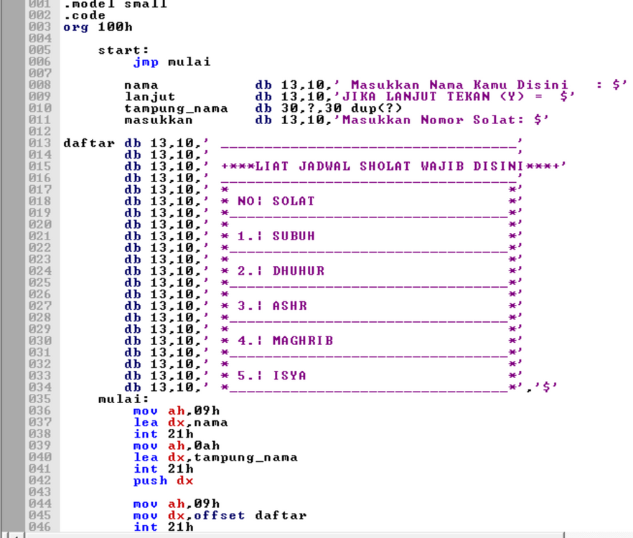
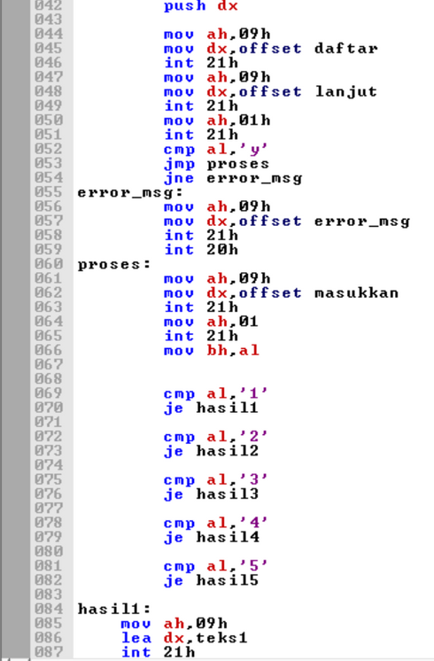
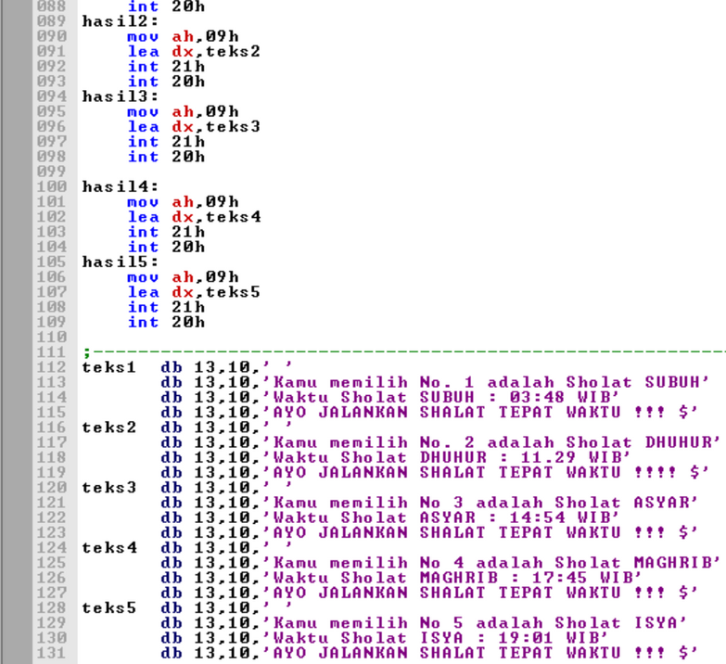
SCREENSHOT CODING DI IDE/EDITOR

Slide 10
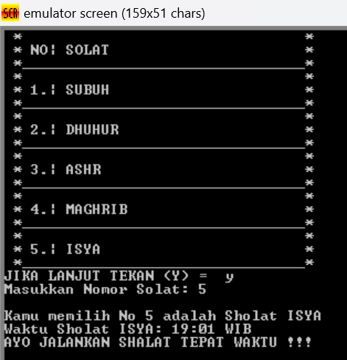
TAMPILAN OUTPUT PROGRAM

Slide 11
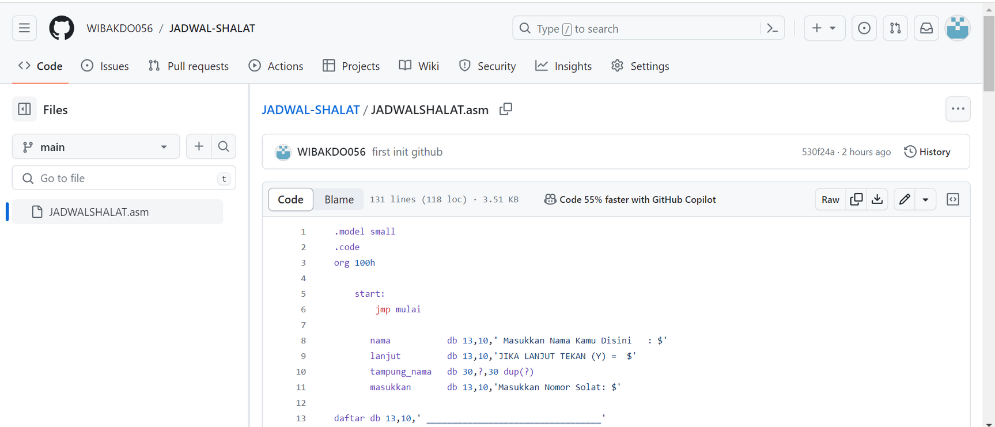
TAMPILAN HAL GITHUB

Slide 12



TERIMA KASIH

